Slide 1
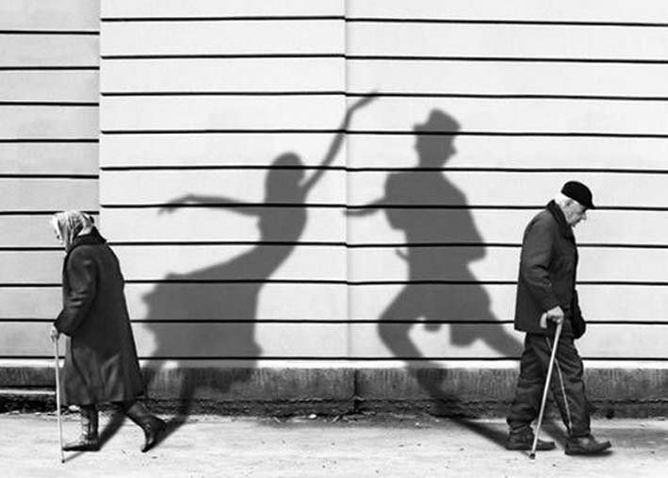
Η ΖΩΗ ΠΟΥ ΠΕΡΝΑ ……

Slide 2
ΜΑΘΗΜΑ ΑΝΘΡΩΠΙΑΣ
ΟΙ ΓΙΑΓΙΑΔΕΣ ΤΗΣ ΛΕΣΒΟΥ 2015

Slide 3
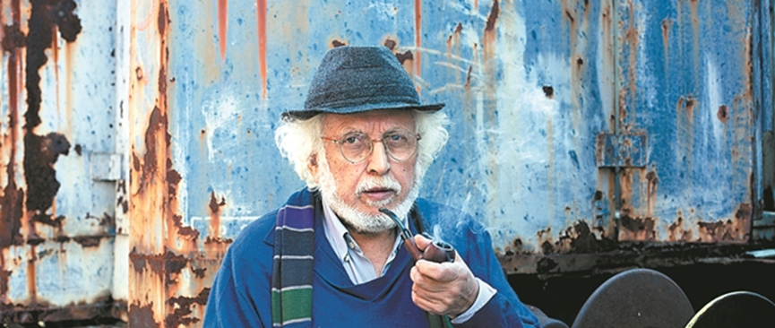
ΓΙΩΡΓΟΣ ΓΡΑΜΜΑΤΙΚΑΚΗΣ(1939-) :ΦΥΣΙΚΟΣ – ΠΡΥΤΑΝΗΣ ΠΑΝ/ΜΙΟΥ ΚΡΗΤΗΣ – ΣΥΓΓΡΑΦΕΑΣ –ΕΥΡΩΒΟΥΛΕΥΤΗΣ
Γ.ΓΡΑΜΜΑΤΙΚΑΚΗΣ
(ΗΡΑΚΛΕΙΟ 1939- )
ΦΥΣΙΚΟΣ – ΠΡΥΤΑΝΗΣ ΠΑΝΕΠΙΣΤΗΜΙΟΥ ΚΡΗΤΗΣ
ΣΥΓΓΡΑΦΕΑΣ
ΕΥΡΩΒΟΥΛΕΥΤΗΣ

Slide 4
ΠΕΡΙΓΡΑΦΗ

Slide 6
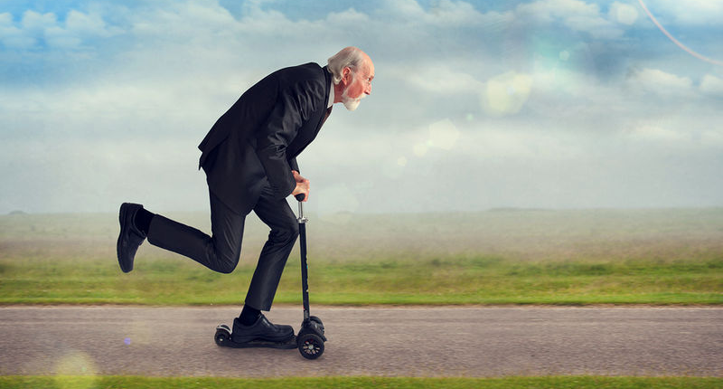

Slide 7
ΤΟ ΓΗΡΑΣ ΣΤΗΝ ΤΕΧΝΗ
το γήρασμα του σώματος και της μορφής
είναι πληγή από φρικτό μαχαίρι
εις σε προστρέχω τέχνη της ποιήσεως
που κάπως ξέρεις από φάρμακα…
Κων/νος Καβάφης, 1868-1933
Δεν πιστεύω ότι γερνάει κανείς. Νομίζω πως αυτό που συμβαίνει είναι ότι νωρίς στη ζωή, σε μια ορισμένη ηλικία μένει κάποιος ακίνητος και βαλτώνει.
T. S. Eliot, 1888-1965, Βρετανός ποιητής, Νόμπελ 1948

